Slide 1
ANÁLISIS DE LA EJECUCIÓN PRESUPUESTARIA CON RESPECTO AL CUMPLIMIENTO DE OBJETIVOS DE LA DIRECCIÓN DISTRITAL 17D05 NORTE Y SUS PARROQUIAS DEL MINISTERIO DE EDUCACIÓN
Proyecto de Tesis previa a la obtención del título de:
Administrador
Autor: Uribe, Milton Alonso
Tutor: Ing. Narváez Navarro, Vera Lucía

Slide 2
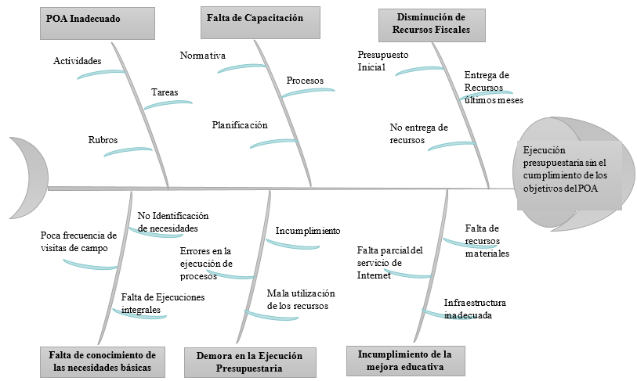
ANÁLISIS DE LA EJECUCIÓN PRESUPUESTARIA CON RESPECTO AL CUMPLIMIENTO DE OBJETIVOS DE LA DIRECCIÓN DISTRITAL 17D05 NORTE Y SUS PARROQUIAS DEL MINISTERIO DE EDUCACIÓN
Uribe, Milton Alonso
Planteamiento del Problema

Slide 3
ANÁLISIS DE LA EJECUCIÓN PRESUPUESTARIA CON RESPECTO AL CUMPLIMIENTO DE OBJETIVOS DE LA DIRECCIÓN DISTRITAL 17D05 NORTE Y SUS PARROQUIAS DEL MINISTERIO DE EDUCACIÓN
Uribe, Milton Alonso
Objetivos
Objetivo general
Verificar el cumplimiento del Plan Operativo Anual de la Dirección Dirección Distrital 17D05 Norte del Ministerio de Educación de la Provincia de Pichincha, Cantón Quinto, mediante la evaluación de la ejecución presupuestaria con la finalidad de garantizar la asignación equitativa de recursos
Objetivos específicos
Analizar el Plan Operativo Anual (POA) de la Dirección Distrital 17D05 Norte en base a su estructura programática para evaluar la asignación de recursos a las instituciones educativas.
Determinar si el porcentaje de la ejecución presupuestaria asignada a de la Dirección Distrital 17D05 Norte, cubre los objetivos establecidos en el Plan Operativo Anual.
Evaluar los reportes anuales generados en el Sistema eSIGEF para determinar la eficacia en la ejecución del presupuesto de la Dirección Distrital 17D05 Norte; en base a la liquidación anual del presupuesto para verificar las posibles desviaciones.

Slide 4
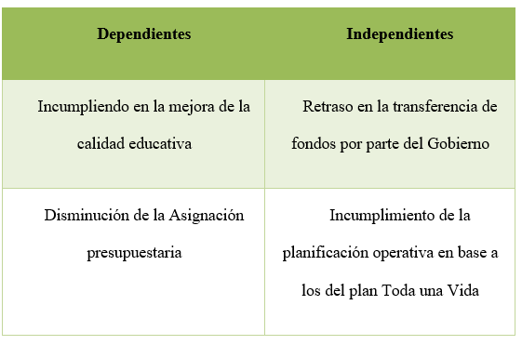
ANÁLISIS DE LA EJECUCIÓN PRESUPUESTARIA CON RESPECTO AL CUMPLIMIENTO DE OBJETIVOS DE LA DIRECCIÓN DISTRITAL 17D05 NORTE Y SUS PARROQUIAS DEL MINISTERIO DE EDUCACIÓN
Uribe, Milton Alonso
Variables

Slide 5
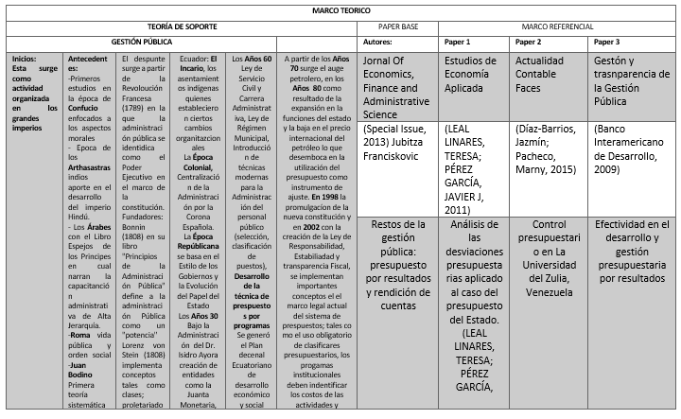
ANÁLISIS DE LA EJECUCIÓN PRESUPUESTARIA CON RESPECTO AL CUMPLIMIENTO DE OBJETIVOS DE LA DIRECCIÓN DISTRITAL 17D05 NORTE Y SUS PARROQUIAS DEL MINISTERIO DE EDUCACIÓN
Uribe, Milton Alonso
Marco Teórico

Slide 6
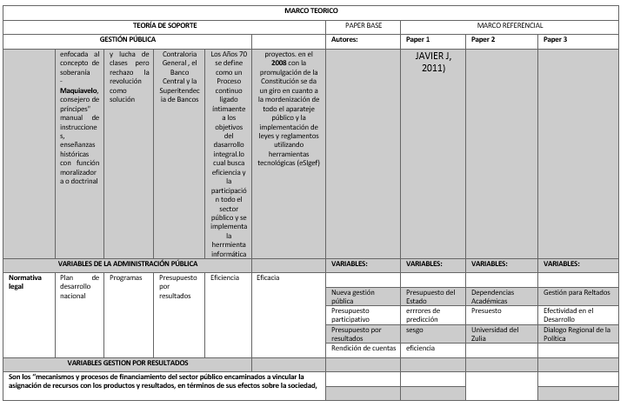
ANÁLISIS DE LA EJECUCIÓN PRESUPUESTARIA CON RESPECTO AL CUMPLIMIENTO DE OBJETIVOS DE LA DIRECCIÓN DISTRITAL 17D05 NORTE Y SUS PARROQUIAS DEL MINISTERIO DE EDUCACIÓN
Uribe, Milton Alonso
Marco Teórico

Slide 7
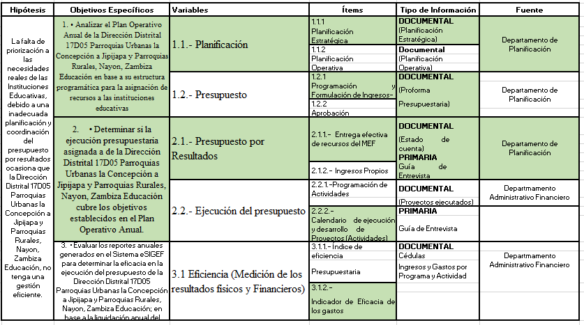
ANÁLISIS DE LA EJECUCIÓN PRESUPUESTARIA CON RESPECTO AL CUMPLIMIENTO DE OBJETIVOS DE LA DIRECCIÓN DISTRITAL 17D05 NORTE Y SUS PARROQUIAS DEL MINISTERIO DE EDUCACIÓN
Uribe, Milton Alonso
Metodología

Slide 8
ANÁLISIS DE LA EJECUCIÓN PRESUPUESTARIA CON RESPECTO AL CUMPLIMIENTO DE OBJETIVOS DE LA DIRECCIÓN DISTRITAL 17D05 NORTE Y SUS PARROQUIAS DEL MINISTERIO DE EDUCACIÓN
Uribe, Milton Alonso
Ciclo de una política pública
Formulación de una alternativa
Adopción de una alternativa base de necesidades prioritarias
Ejecución de la alternativa
Evaluación de la alternativa
Control

Slide 9
ANÁLISIS DE LA EJECUCIÓN PRESUPUESTARIA CON RESPECTO AL CUMPLIMIENTO DE OBJETIVOS DE LA DIRECCIÓN DISTRITAL 17D05 NORTE Y SUS PARROQUIAS DEL MINISTERIO DE EDUCACIÓN
Uribe, Milton Alonso

Slide 10
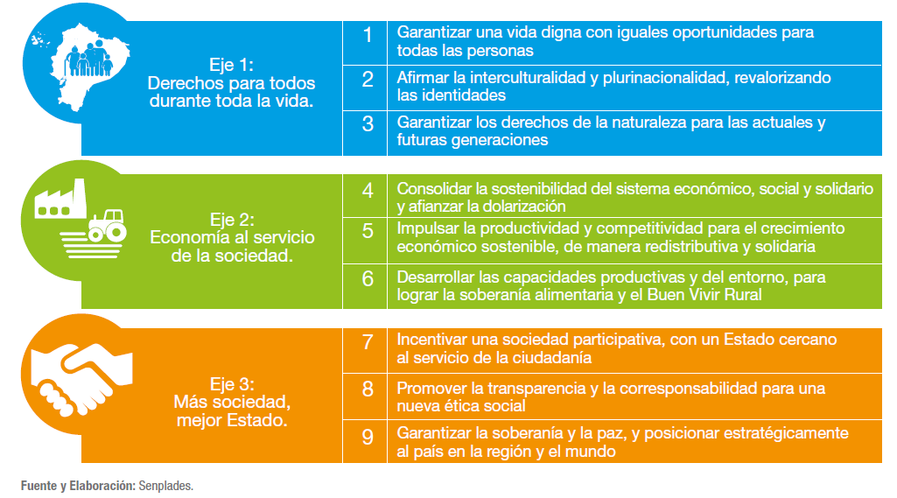
ANÁLISIS DE LA EJECUCIÓN PRESUPUESTARIA CON RESPECTO AL CUMPLIMIENTO DE OBJETIVOS DE LA DIRECCIÓN DISTRITAL 17D05 NORTE Y SUS PARROQUIAS DEL MINISTERIO DE EDUCACIÓN
Uribe, Milton Alonso
Objetivos Nacionales de Desarrollo

Slide 11
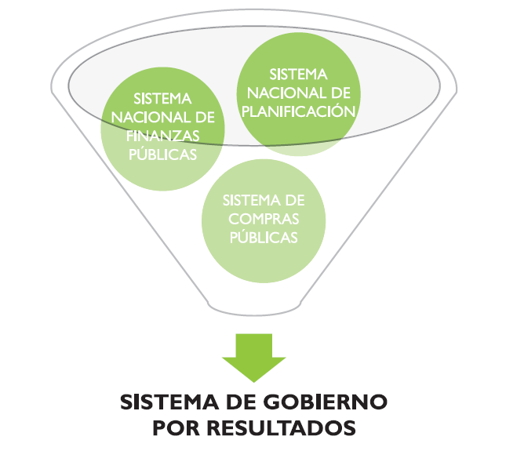
ANÁLISIS DE LA EJECUCIÓN PRESUPUESTARIA CON RESPECTO AL CUMPLIMIENTO DE OBJETIVOS DE LA DIRECCIÓN DISTRITAL 17D05 NORTE Y SUS PARROQUIAS DEL MINISTERIO DE EDUCACIÓN
Uribe, Milton Alonso
Sistemas que integran las Herramientas Sistema Nacional de Información

Slide 12
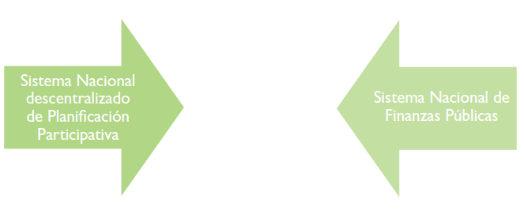
ANÁLISIS DE LA EJECUCIÓN PRESUPUESTARIA CON RESPECTO AL CUMPLIMIENTO DE OBJETIVOS DE LA DIRECCIÓN DISTRITAL 17D05 NORTE Y SUS PARROQUIAS DEL MINISTERIO DE EDUCACIÓN
Uribe, Milton Alonso
La nueva normativa busca normar y vincular los sistemas:

Slide 13
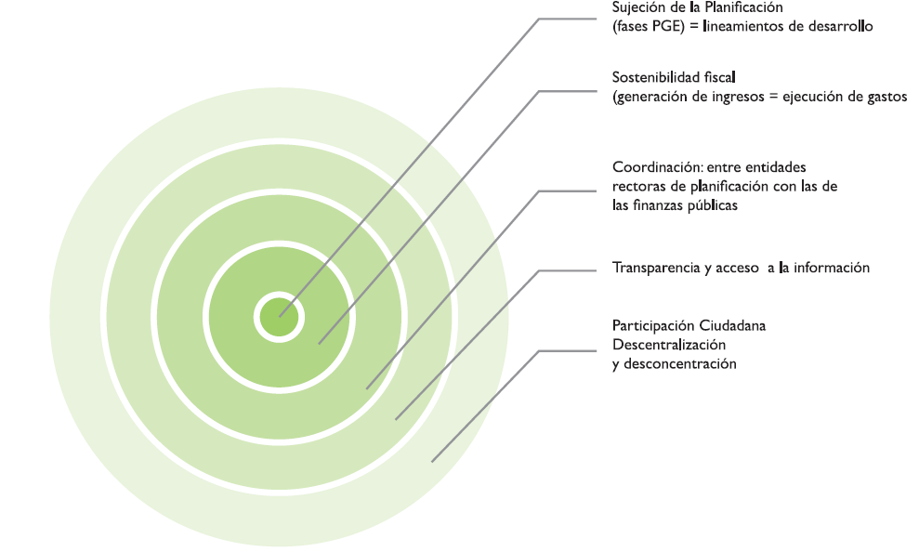
ANÁLISIS DE LA EJECUCIÓN PRESUPUESTARIA CON RESPECTO AL CUMPLIMIENTO DE OBJETIVOS DE LA DIRECCIÓN DISTRITAL 17D05 NORTE Y SUS PARROQUIAS DEL MINISTERIO DE EDUCACIÓN
Uribe, Milton Alonso
Principios

Slide 14
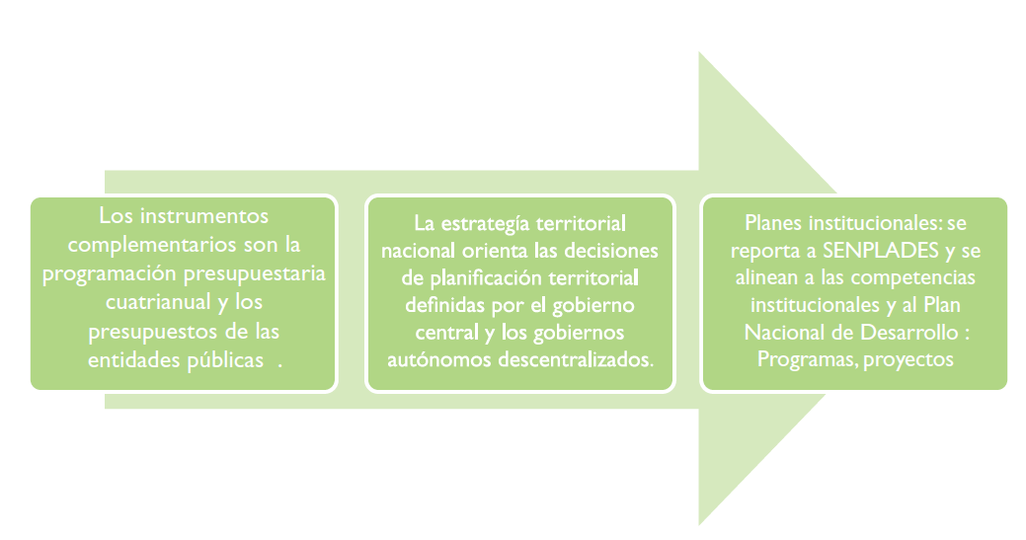
ANÁLISIS DE LA EJECUCIÓN PRESUPUESTARIA CON RESPECTO AL CUMPLIMIENTO DE OBJETIVOS DE LA DIRECCIÓN DISTRITAL 17D05 NORTE Y SUS PARROQUIAS DEL MINISTERIO DE EDUCACIÓN
Uribe, Milton Alonso
Planes institucionales

Slide 15
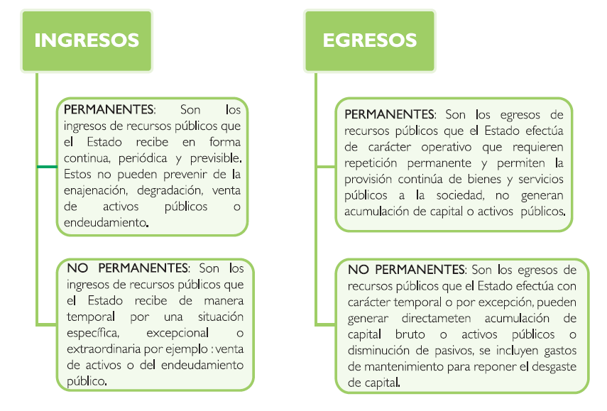
ANÁLISIS DE LA EJECUCIÓN PRESUPUESTARIA CON RESPECTO AL CUMPLIMIENTO DE OBJETIVOS DE LA DIRECCIÓN DISTRITAL 17D05 NORTE Y SUS PARROQUIAS DEL MINISTERIO DE EDUCACIÓN
Uribe, Milton Alonso
Clasificación de los ingresos y egresos

Slide 16
ANÁLISIS DE LA EJECUCIÓN PRESUPUESTARIA CON RESPECTO AL CUMPLIMIENTO DE OBJETIVOS DE LA DIRECCIÓN DISTRITAL 17D05 NORTE Y SUS PARROQUIAS DEL MINISTERIO DE EDUCACIÓN
Uribe, Milton Alonso
Presupuesto
Normas, Técnicas y Procedimientos
Ingresos y Gastos
PRESUPUESTO

Slide 17
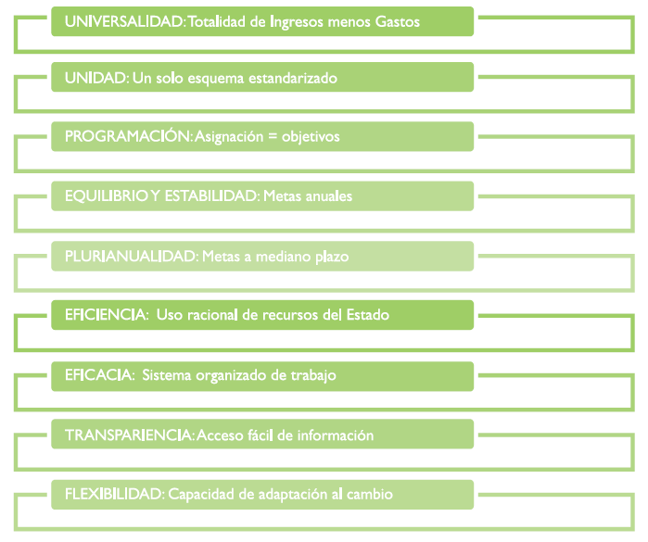
ANÁLISIS DE LA EJECUCIÓN PRESUPUESTARIA CON RESPECTO AL CUMPLIMIENTO DE OBJETIVOS DE LA DIRECCIÓN DISTRITAL 17D05 NORTE Y SUS PARROQUIAS DEL MINISTERIO DE EDUCACIÓN
Uribe, Milton Alonso
Principios del Presupuesto

Slide 18
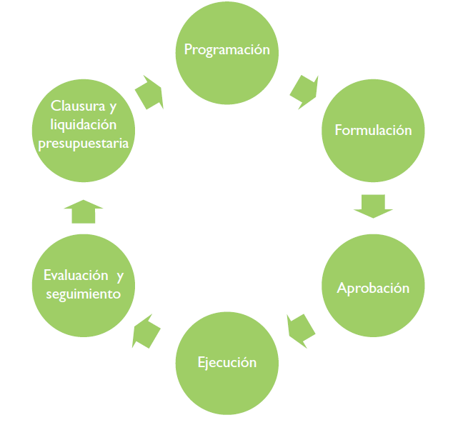
ANÁLISIS DE LA EJECUCIÓN PRESUPUESTARIA CON RESPECTO AL CUMPLIMIENTO DE OBJETIVOS DE LA DIRECCIÓN DISTRITAL 17D05 NORTE Y SUS PARROQUIAS DEL MINISTERIO DE EDUCACIÓN
Uribe, Milton Alonso
Etapas del presupuesto

Slide 19
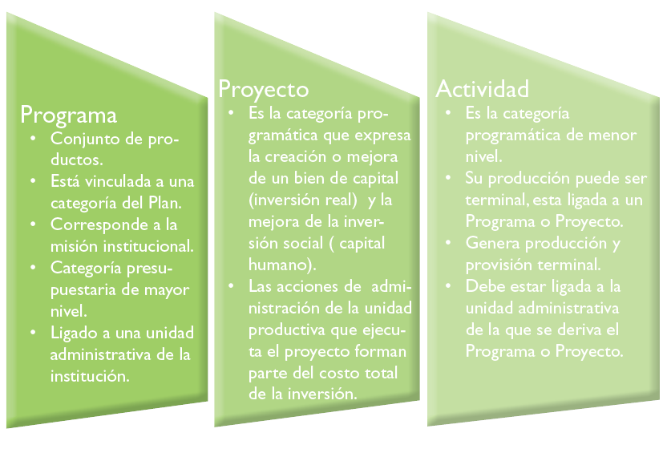
ANÁLISIS DE LA EJECUCIÓN PRESUPUESTARIA CON RESPECTO AL CUMPLIMIENTO DE OBJETIVOS DE LA DIRECCIÓN DISTRITAL 17D05 NORTE Y SUS PARROQUIAS DEL MINISTERIO DE EDUCACIÓN
Uribe, Milton Alonso
Categorías Programáticas

Slide 20
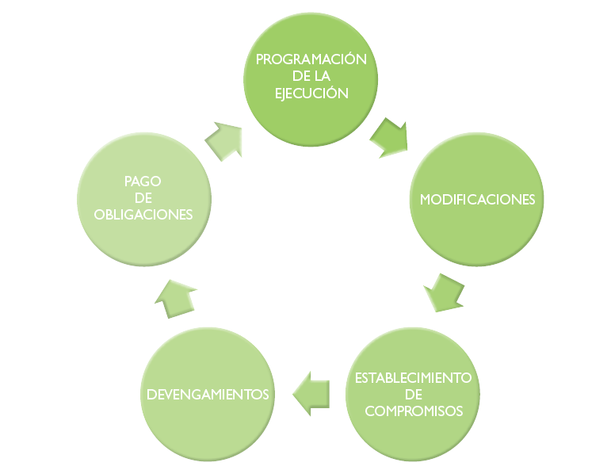
ANÁLISIS DE LA EJECUCIÓN PRESUPUESTARIA CON RESPECTO AL CUMPLIMIENTO DE OBJETIVOS DE LA DIRECCIÓN DISTRITAL 17D05 NORTE Y SUS PARROQUIAS DEL MINISTERIO DE EDUCACIÓN
Uribe, Milton Alonso
Proceso de Ejecución Presupuestaria

Slide 21
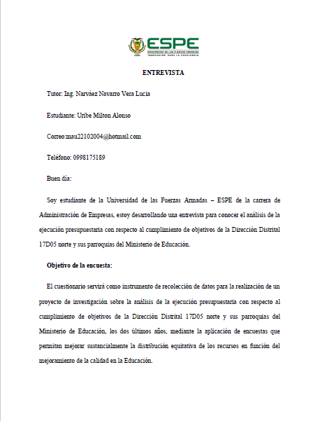
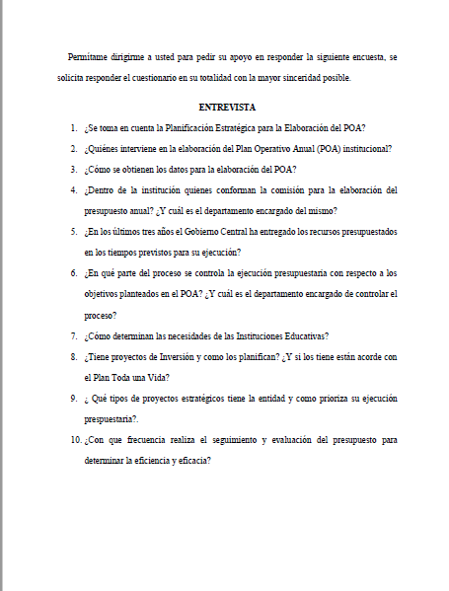
ANÁLISIS DE LA EJECUCIÓN PRESUPUESTARIA CON RESPECTO AL CUMPLIMIENTO DE OBJETIVOS DE LA DIRECCIÓN DISTRITAL 17D05 NORTE Y SUS PARROQUIAS DEL MINISTERIO DE EDUCACIÓN
Uribe, Milton Alonso
Metodología

Slide 22
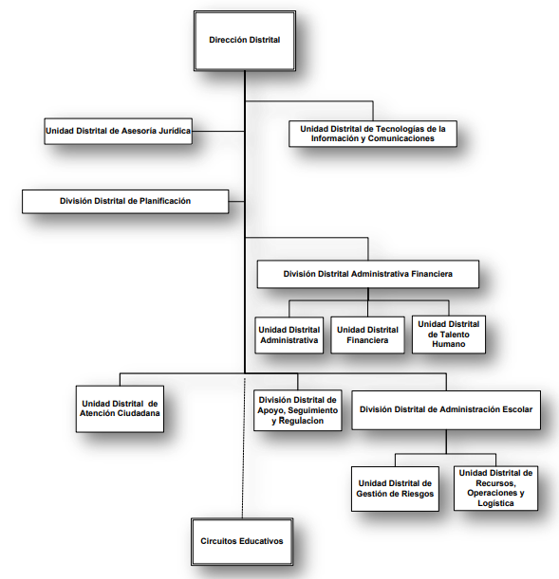
ANÁLISIS DE LA EJECUCIÓN PRESUPUESTARIA CON RESPECTO AL CUMPLIMIENTO DE OBJETIVOS DE LA DIRECCIÓN DISTRITAL 17D05 NORTE Y SUS PARROQUIAS DEL MINISTERIO DE EDUCACIÓN
Uribe, Milton Alonso
Estructura orgánica de la Dirección Distrital 17D05 Norte

Slide 23
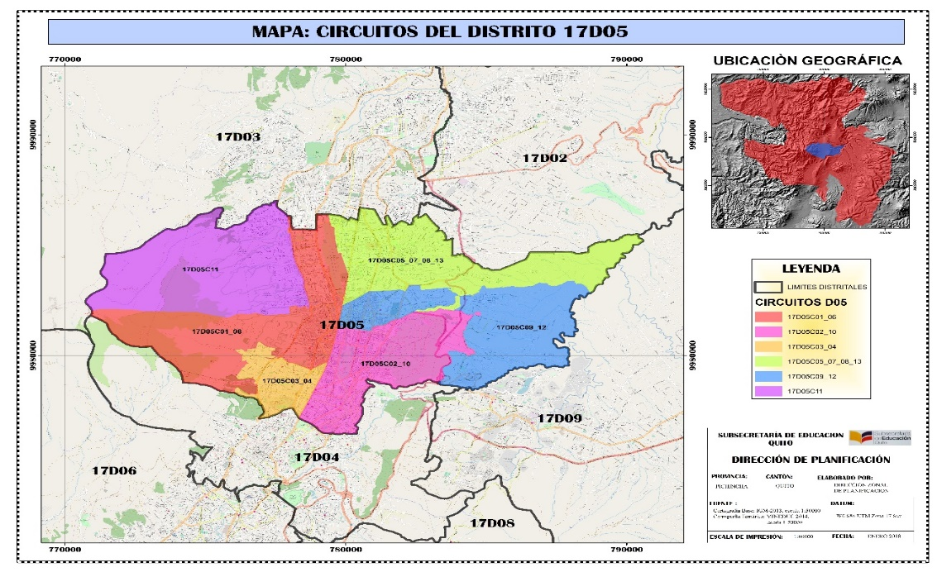
ANÁLISIS DE LA EJECUCIÓN PRESUPUESTARIA CON RESPECTO AL CUMPLIMIENTO DE OBJETIVOS DE LA DIRECCIÓN DISTRITAL 17D05 NORTE Y SUS PARROQUIAS DEL MINISTERIO DE EDUCACIÓN
Uribe, Milton Alonso
Cobertura del Distrito 17D05: Parroquias del Distrito 17D05

Slide 24
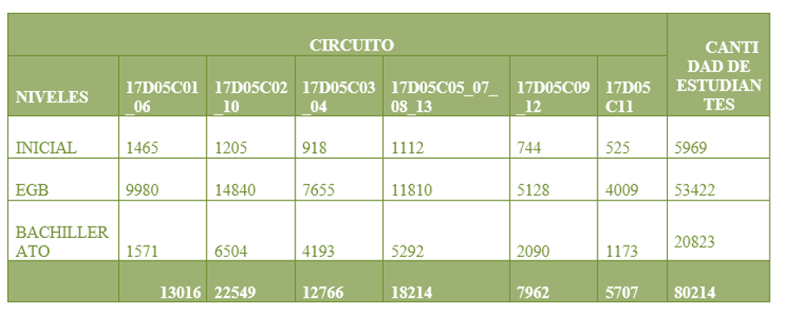
ANÁLISIS DE LA EJECUCIÓN PRESUPUESTARIA CON RESPECTO AL CUMPLIMIENTO DE OBJETIVOS DE LA DIRECCIÓN DISTRITAL 17D05 NORTE Y SUS PARROQUIAS DEL MINISTERIO DE EDUCACIÓN
Uribe, Milton Alonso
Instituciones fiscales y Oferta Educativa por Nivel del Distrito 17D05
Fuente: Reporte aplicativo CAS, Régimen Sierra corte 27-09-2017

Slide 25
ANÁLISIS DE LA EJECUCIÓN PRESUPUESTARIA CON RESPECTO AL CUMPLIMIENTO DE OBJETIVOS DE LA DIRECCIÓN DISTRITAL 17D05 NORTE Y SUS PARROQUIAS DEL MINISTERIO DE EDUCACIÓN
Uribe, Milton Alonso
Resumen de ejecución presupuestaria por año

Slide 26
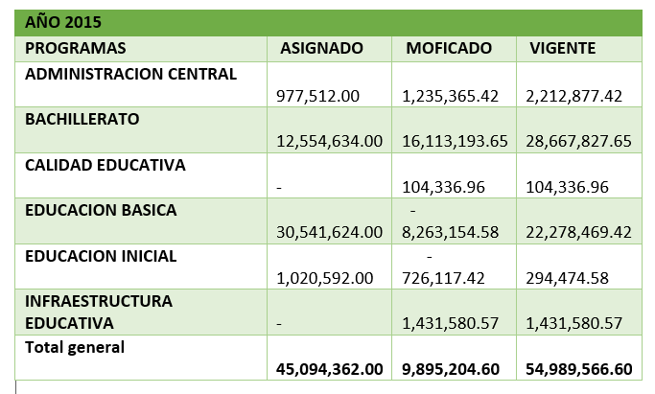
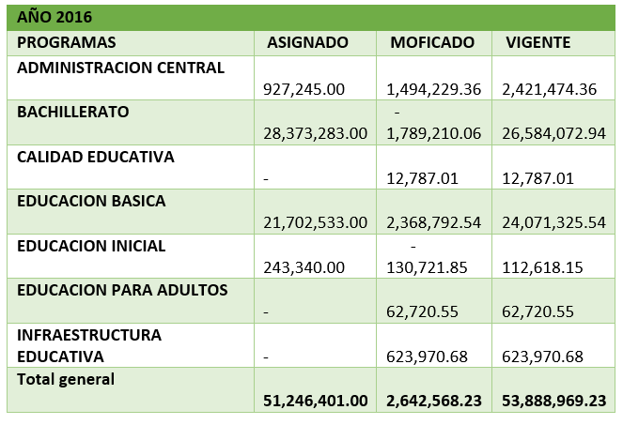
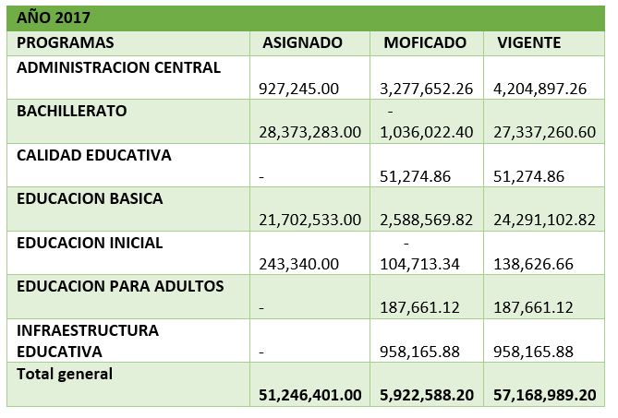
ANÁLISIS DE LA EJECUCIÓN PRESUPUESTARIA CON RESPECTO AL CUMPLIMIENTO DE OBJETIVOS DE LA DIRECCIÓN DISTRITAL 17D05 NORTE Y SUS PARROQUIAS DEL MINISTERIO DE EDUCACIÓN
Uribe, Milton Alonso
Asignación de recursos por año

Slide 27
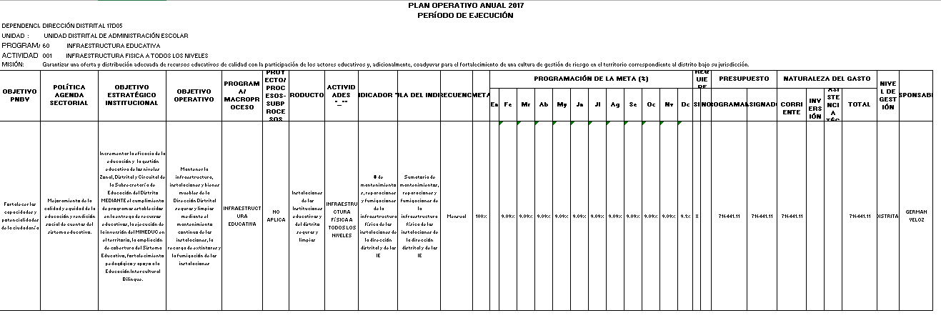
ANÁLISIS DE LA EJECUCIÓN PRESUPUESTARIA CON RESPECTO AL CUMPLIMIENTO DE OBJETIVOS DE LA DIRECCIÓN DISTRITAL 17D05 NORTE Y SUS PARROQUIAS DEL MINISTERIO DE EDUCACIÓN
Uribe, Milton Alonso

Slide 28
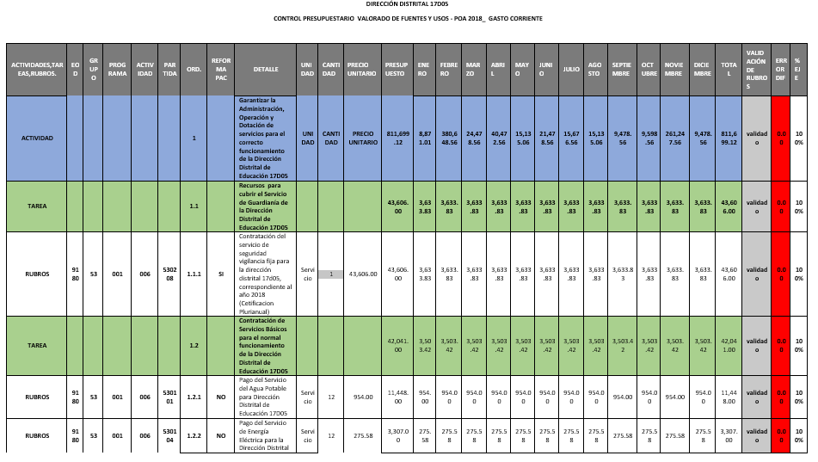
ANÁLISIS DE LA EJECUCIÓN PRESUPUESTARIA CON RESPECTO AL CUMPLIMIENTO DE OBJETIVOS DE LA DIRECCIÓN DISTRITAL 17D05 NORTE Y SUS PARROQUIAS DEL MINISTERIO DE EDUCACIÓN
Uribe, Milton Alonso
Propuesta

Slide 29
ANÁLISIS DE LA EJECUCIÓN PRESUPUESTARIA CON RESPECTO AL CUMPLIMIENTO DE OBJETIVOS DE LA DIRECCIÓN DISTRITAL 17D05 NORTE Y SUS PARROQUIAS DEL MINISTERIO DE EDUCACIÓN
Uribe, Milton Alonso
CONCLUSIONES
La Dirección distrital no contaba con los datos del POA 2015, solo contaba con la ejecución presupuestaria del año 2015; se pudo evidenciar que en los años subsiguientes esta dependencia empezó a llevar un control independiente del POA lo que le permite vincular con la planificación estratégica.
No se pudo evidenciar que exista un herramienta en la que se articulen tanto la parte de planificación estratégica, el POA, y la ejecución presupuestaria. por lo que no se garantizas que las necesidades reales de las Instituciones Educativas pertenecientes a la Dirección Distrital 17D05 Norte, lo que conlleva a que no tenga una gestión eficiente.

Slide 30
ANÁLISIS DE LA EJECUCIÓN PRESUPUESTARIA CON RESPECTO AL CUMPLIMIENTO DE OBJETIVOS DE LA DIRECCIÓN DISTRITAL 17D05 NORTE Y SUS PARROQUIAS DEL MINISTERIO DE EDUCACIÓN
Uribe, Milton Alonso
Acorde con la normativa legal vigente, la cual establece como deber primordial de las entidades que conforman el sector público, garantizar el derechos de un servicio de calidad y gratuidad y el libre acceso a la Educación, para lo cual el establecer herramientas que ayuden a la distribución equitativa y eficiente de los cursos, mejorará sustancialmente el fututo de nuestro País
RECOMENDACIONES

Slide 31
POR SU ATENCIÓN GRACIAS

